Slide 1

05-9
These materials are by the Kongki Ka Project and are made available to you under the terms of the Creative Commons Attribution ShareAlike license 4.0.
You have permission to share and redistribute these materials in any format and to make reasonable revisions and adaptations of this translation, provided that:
You include the above licence and source information.
If you redistribute these materials or create derivatives, you must distribute your contributions under the same license as the original.
The Holy Bible, Berean Standard Bible, BSB is produced in cooperation with Bible Hub, Discovery Bible, OpenBible.com, and the Berean Bible Translation Committee. This text of God's Word has been dedicated to the public domain.
Tibetan text is from the The Holy Bible in Modern Literary Tibetan, New Tibetan Bible translation.
This translation is made available under the terms of the Creative Commons Attribution-NonCommercial-NoDerivatives 4.0 International license.
Notes:
Checked Kham

Slide 2
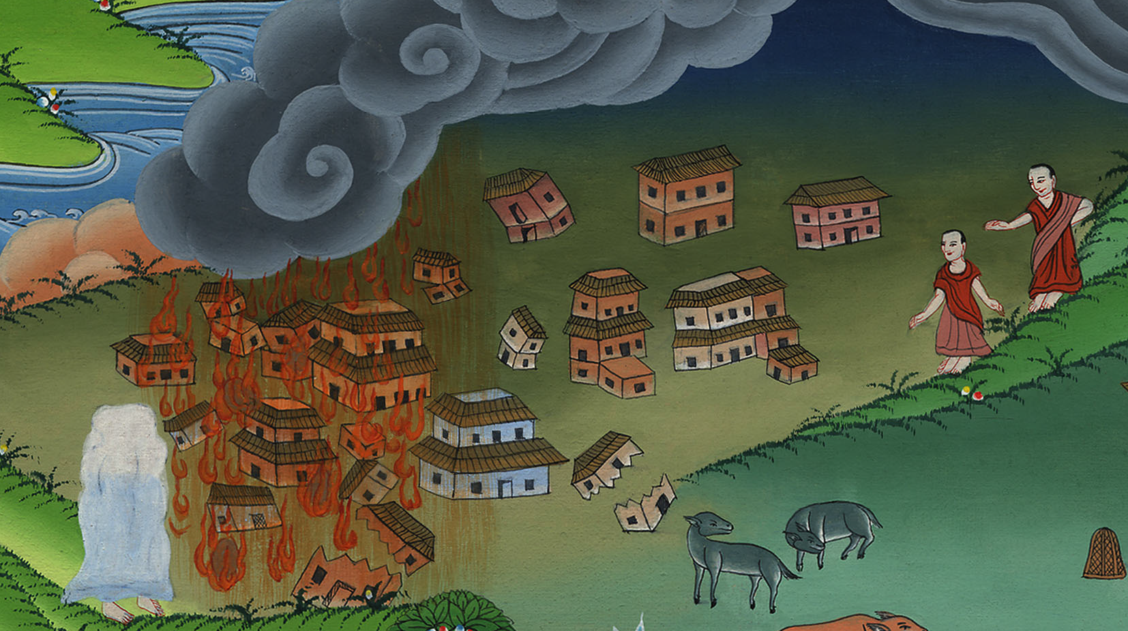
9
བཀོད་པ 19:1-38
སོ་དྷོམ་གྱི་སྡིག་པ།

Slide 3
Destruction of Sodom and Gomorrah – Gen 19:1-38
བཀོད་པ 19:1-38
སོ་དྷོམ་གྱི་སྡིག་པ།

Slide 4
བཀོད་པ 19:1-38
སོ་དྷོམ་གྱི་སྡིག་པ།
This work is licensed under a Creative Commons Attribution-ShareAlike 4.0 International License
Notes:
9) Destruction of Sodom and Gomorrah – Gen 19:1-38 (Left Bottom) སོ་དྷོམ་གྱི་སྡིག་པ།

Slide 5
1Now the two angels arrived at Sodom in the evening, and Lot was sitting in the gateway of the city. When Lot saw them, he got up to meet them, bowed facedown,
1དེ་ཡང་མཚན་མོའི་དུས་སུ་ཕོ་ཉ་དེ་གཉིས་སཱ་དོམ་དུ༌སླེབས། སྐབས་དེར་ལོད་ཐུ་ནི་སཱ་དོམ་གྱི་མཁར་སྒོར་སྡོད༌ཅིང༌། ཕོ་ཉ་གཉིས་ཕེབས་པ་མཐོང་སྟེ་ཡར་ལངས་ནས་བསུ་བ་བྱས་པ་དང་ཕྱག་བཙལ་ཏེ་ན༌རེ།

Slide 6
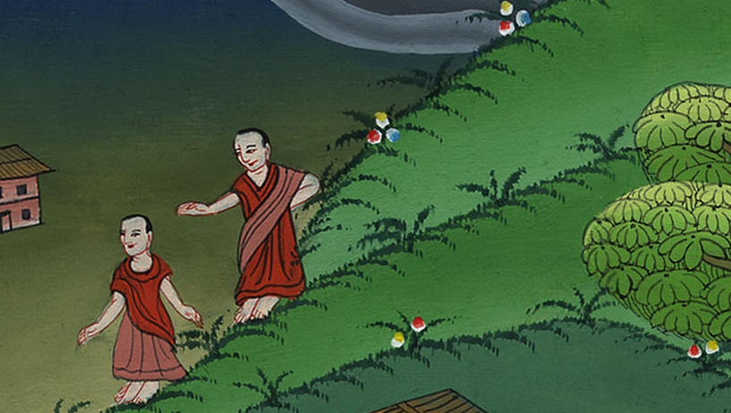
བཀོད་པ 19:1

Slide 7
2and said, “My lords, please turn aside into the house of your servant; wash your feet and spend the night. Then you can rise early and go on your way.”
“No,” they answered, “we will spend the night in the square.”
2ཀྱེ། བདག་གི་ཇོ་བོ༌ལགས། ཁྱེད་གཉིས་རང་གི་ཞབས་ཕྱི་པ་བདག་གི་ཁྱིམ་དུ་ཕེབས་ཏེ་རྐང་པ་བཀྲུས་ནས་ཞག་གཅིག་ལ་བཞུགས༌རྗེས། སང་ཉིན་ཞོགས་པ་ཡར་བཞེངས་ནས་ཕེབས་པར་མཛོད་ཅེས་ཞུས་པ༌ལ། ཁོང་གཉིས་ཀྱིས་འདི་སྐད༌དུ། མིན་ཏེ། ངེད་གཉིས་ཁྲོམ་སྲང་དུ་ཞག་སྡོད་བྱ་ཞེས་གསུངས༌སོ།།

Slide 8
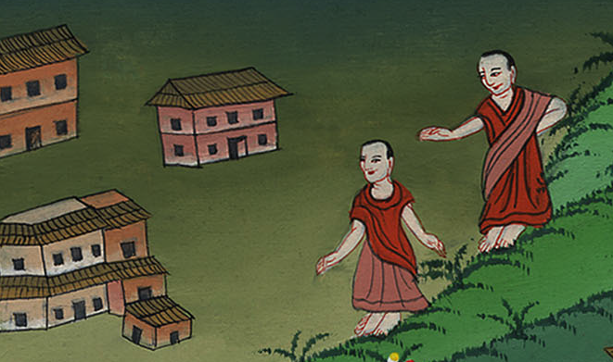
བཀོད་པ 19:2

Slide 9
3But Lot insisted so strongly that they followed him into his house. He prepared a feast for them and baked unleavened bread, and they ate.
3དེ་ནས་ལོད་ཐུ་ཡིས་གུས་གུས་ཞུམ་ཞུམ་ངང་གདན་འདྲེན་ཡང་ཡང་ཞུས་པ༌ན། ཕོ་ཉ་གཉིས་པོ་ད་གཟོད་ཁོའི་ཁྱིམ་དུ་ཕེབས་པ༌རེད། ལོད་ཐུ་ཡིས་ཕོ་ཉ་གཉིས་ལ་གསོལ་སྟོན་སྟ་གོན་བྱས་ཤིང་སྐྱུར་མེད་བག་ལེབ་བསྲེགས་པ་དང་ཁོང་རྣམས་ཀྱིས་ཞལ་ཟས་བཞེས༌སོ།།

Slide 10
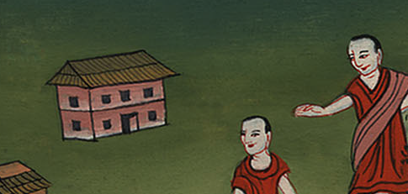
བཀོད་པ 19:3

Slide 11
4Before they had gone to bed, all the men of the city of Sodom, both young and old, surrounded the house.
4དེ་ཡང་ཁོང་རྣམས་མལ་དུ་མ་གཟིམ་པའི་སྐབས༌སུ། སཱ་དོམ་གྲོང་ཁྱེར་གྱི་གནས་སོ་སོའི་སྐྱེས་པ་རྒན་གཞོན་ཐམས་ཅད་ཡོང་ནས་ལོད་ཐུ་ཡི་ཁང་པའི་མཐའ་བསྐོར༌ཞིང༌།

Slide 12
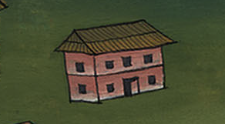
བཀོད་པ 19:4

Slide 13
5They called out to Lot, saying, “Where are the men who came to you tonight? Send them out to us so we can have relations with them!”
5ལོད་ཐུའི་མིང་ནས་བོས་ཏེ་ན༌རེ། དོ་དགོང་ཁྱོད་ཚང་ལ་ཡོང་བའི་མི་དེ་གཉིས་གང་དུ༌ཡོད། ངེད་ཅག་མི་དེ་གཉིས་དང་འགྲོགས་འདོད་པས། སྒོའི་ཕྱི་རོལ་ཏུ་ཁྲིད་ཤོག་ཅེས་འུར་བརྒྱབ༌བོ།།

Slide 14

བཀོད་པ 19:5

Slide 15
6Lot went outside to meet them, shutting the door behind him. 7“Please, my brothers,” he pleaded, “don’t do such a wicked thing!
6དེ་ནས་ལོད་ཐུ་ཁང་པ་ལས་ཕྱིར་ཐོན༌ཞིང༌། སླར་ཡང་ཁང་པའི་སྒོ་བརྒྱབ་ནས་མི་ཚོགས་ཀྱི་མདུན་དུ་སོང་སྟེ་ན༌རེ།

Slide 16

བཀོད་པ 19:6

Slide 17
9“Get out of the way!” they replied. ….
9མི་ཚོགས་ན༌རེ། ཁྱོད་ཕར་སོང་ཞིག་ཅེས་སྨྲས་པ༌དང༌།

Slide 18
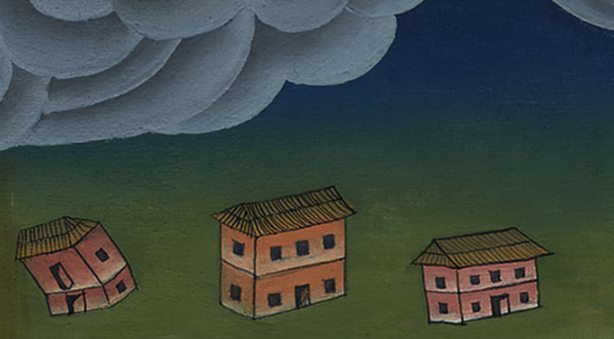
བཀོད་པ 19:9

Slide 19
10But the men inside reached out, pulled Lot into the house with them, and shut the door.
10འོན༌ཀྱང༌། སྐབས་དེར་ཕོ་ཉ་གཉིས་ཀྱིས་ཕྱག་བསྲིངས་ནས་ལོད་ཐུ་ཁང་པའི་ནང་དུ་འཐེན་པ་དང་སྒོ་བརྒྱབ་པར་མ༌ཟད།

Slide 20
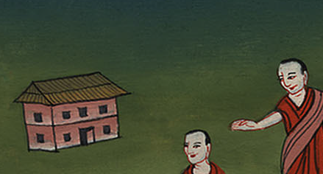
བཀོད་པ 19:10

Slide 21
15At daybreak the angels hurried Lot along, saying, “Get up! Take your wife and your two daughters who are here, or you will be swept away in the punishment of the city.”
15དེ་ནས་ནམ་ལངས་པ༌དང༌། ཕོ་ཉ་གཉིས་ཀྱིས་ལོད་ཐུ་ལ་ནན་སྐུལ་གྱིས་འདི་སྐད༌དུ། ཡར་ལོངས༌དང༌། གནས་འདི་ནས་རང་གི་ཆུང་མ་དང་བུ་མོ་གཉིས་ཀ་ཁྲིད་དེ་སོང༌ཞིག ཅིའི་ཕྱིར་ཞེ༌ན། ཁྱོད་གྲོང་ཁྱེར་འདིའི་ཉེས་ཆད་དང་མཉམ་དུ་མེད་པར་མི་གཏོང་བའི་ཕྱིར་ཡིན་ཞེས་གསུངས༌ནའང༌།

Slide 22
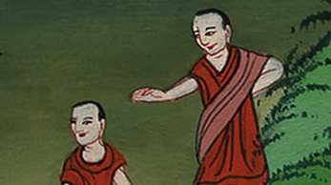
བཀོད་པ 19:15

Slide 23
16But when Lot hesitated, the men grabbed his hand and the hands of his wife and his two daughters. And they led them safely out of the city, because of the Lord’s compassion for them.
16ལོད་ཐུ་ཐེ་ཚོམ་སྐྱེས་ཏེ་མྱུར་དུ་མ་སོང༌ངོ༌། །དེ་ཡང་དཀོན་མཆོག་ཡ་ཝཱེས་ལོད་ཐུ་ལ་ཐུགས་རྗེ་དགོངས་པའི༌ཕྱིར། ཕོ་ཉ་གཉིས་ཀྱིས་ཁོ་དང་ཁོའི་ཆུང་མ་དང་བུ་མོ་གཉིས་ཀྱི་ལག་པར་འཇུས་ནས་ཁོ་རྣམས་ཕྱི་རུ་ཁྲིད༌ཅིང༌། གྲོང་ཁྱེར་ཕྱི་རོལ་ཏུ་བདེ་བར་བཀོད་པ༌དང༌།

Slide 24
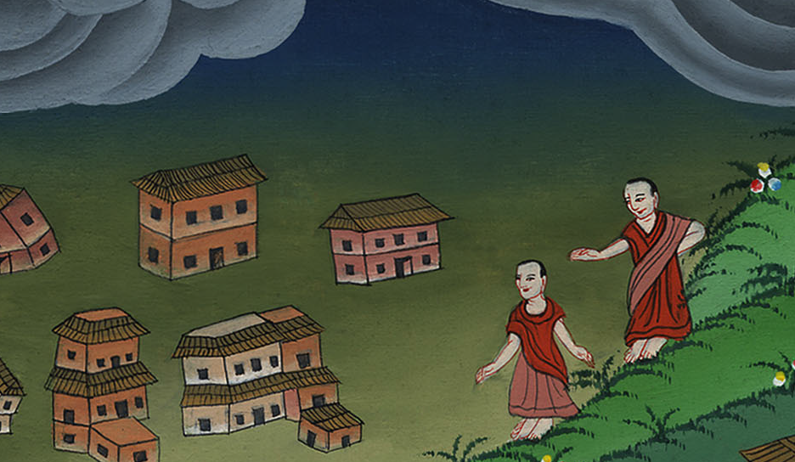
བཀོད་པ 19:16

Slide 25
17As soon as the men had brought them out, one of them said, “Run for your lives! Do not look back, and do not stop anywhere on the plain! Flee to the mountains, or you will be swept away!”
17ཁོ་རྣམས་ཕྱིར་ཁྲིད་པའི་རྗེས༌སུ། ཕོ་ཉ་གཉིས་ཀྱིས་འདི་སྐད༌དུ། ཁྱོད་རྣམས་སྲོག་ཐར་བའི་ཕྱིར་ཕྲོས༌ཤིག ཁ་ཕྱིར་མི་འཁོར་བར༌གྱིས། ཡུལ་འཁོར་དུ་ཡང་མི་སྡོད་པར་རི་ཁྲོད་དུ་ཕྲོས༌ཤིག དེ་ལྟར་མ་བྱས་ན་ཁྱོད་རྣམས་མེད་པར་འགྱུར་ངེས་ཡིན་ཞེས་གསུངས༌སོ།།

Slide 26
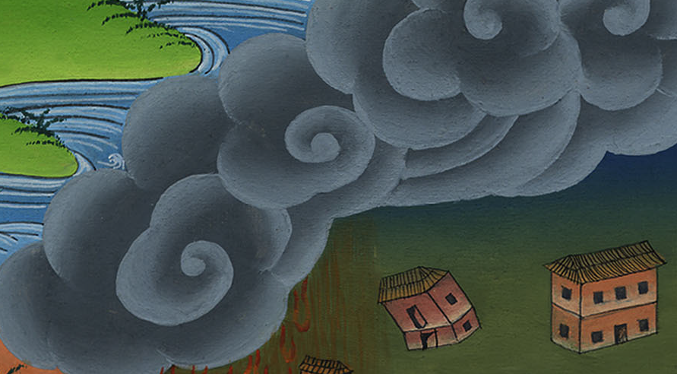
བཀོད་པ 19:17

Slide 27
24Then the Lord rained down sulfur and fire on Sodom and Gomorrah—from the Lord out of the heavens.
24སྐབས༌དེར། དཀོན་མཆོག་ཡ་ཝཱེས་ནམ་མཁའ་ནས་མེ་དང་མུ་ཟིའི་ཆར་བ་འབབ་ཏུ་བཅུག༌སྟེ། སཱ་དོམ་དང་གཱ་མོ་ར༌དང༌།

Slide 28
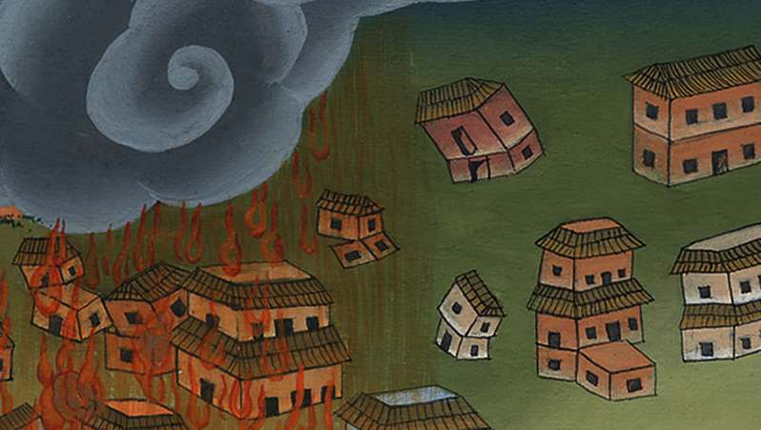
བཀོད་པ 19:24

Slide 29
25Thus He destroyed these cities and the entire plain, including all the inhabitants of the cities and everything that grew on the ground.
25གྲོང་ཁྱེར་དེ་དག་དང་ཡུལ་འཁོར་ཐམས་ཅད༌དང༌། གྲོང་ཁྱེར་ནང་གི་མི་རྣམས༌དང༌། ས་ལས་སྐྱེས་པ་ཐམས་ཅད་ཀྱང་མེད་པར་བཏང༌ངོ༌།།

Slide 30
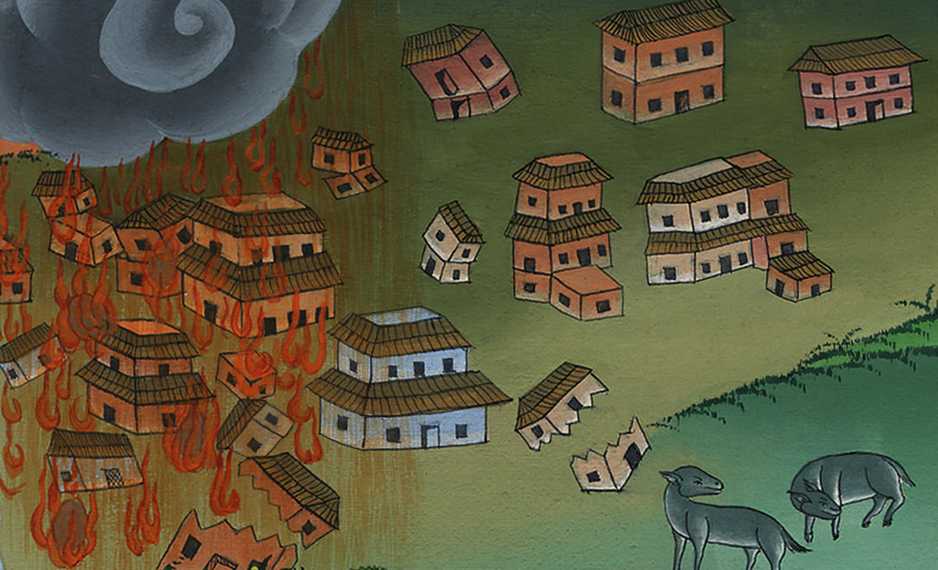
བཀོད་པ 19:25

Slide 31
26But Lot’s wife looked back, and she became a pillar of salt.
26དེ་ནས་ལོད་ཐུའི་ཆུང་མས་ཁ་ཕྱིར་འཁོར་ནས་བལྟས་མ་ཐག་ཁོ་མོ་ལན་ཚྭའི་ཀ་བ་ཞིག་ཏུ་གྱུར༌ཏོ།།

Slide 32
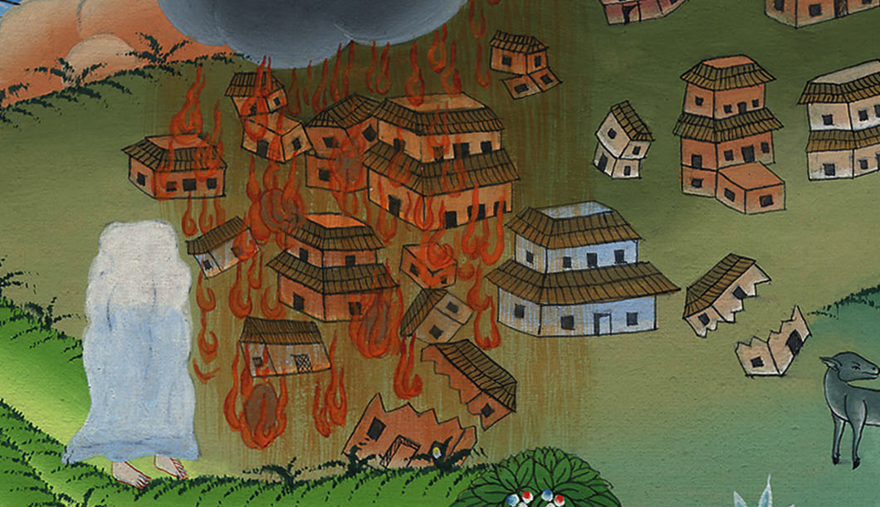
བཀོད་པ 19:26

Slide 33
29So when God destroyed the cities of the plain, He remembered Abraham, and He brought Lot out of the catastrophe that destroyed the cities where he had lived.
29དེ་ཡང་དཀོན་མཆོག་གིས་ཡུལ་འཁོར་གྱི་གྲོང་ཁྱེར་ཐམས་ཅད་རྡུལ་དུ་བརླག་པ་དང་ལོད་ཐུ་སྡོད་སའི་གྲོང་ཁྱེར་དེའང་མེད་པར་བཟོ་བའི་དུས༌སུ། ཁོང་གིས་ཨབ་ར་ཧམ་ཐུགས་ལ་དགོངས་ཏེ་ལོད་ཐུའང་གྲོང་ཁྱེར་དེ་ལས་ཕྱི་རུ་ཁྲིད་པར་མཛད༌དོ།།

Slide 34
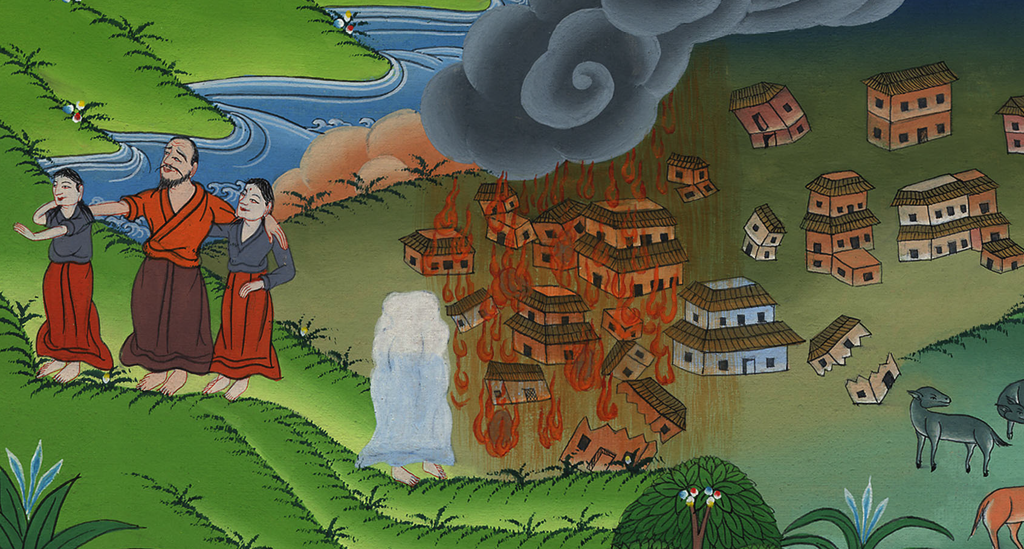
བཀོད་པ 19:29

